Slide 1
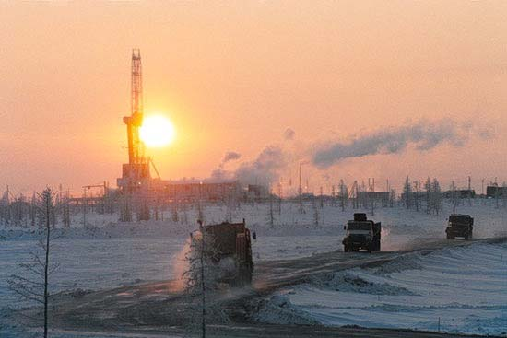
Урок по экономической географии
Класс-9
на тему:
«Нефтегазовая промышленность Якутии»
Цель: Познакомить учащихся с мегапроектами России, строящимися на Дальнем Востоке

Slide 2
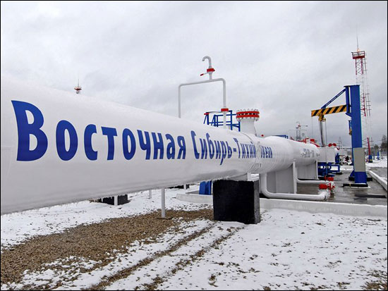
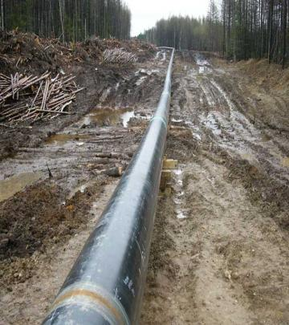
Экономика России развивается очень быстрыми темпами. Для более эффективного развития правительством России были приняты мегапроекты, которые могут быстрее развивать Сибирь и Дальний Восток.
Одним из крупных из них
является ВСТО –
Восточная Сибирь- Тихий Океан

Slide 3
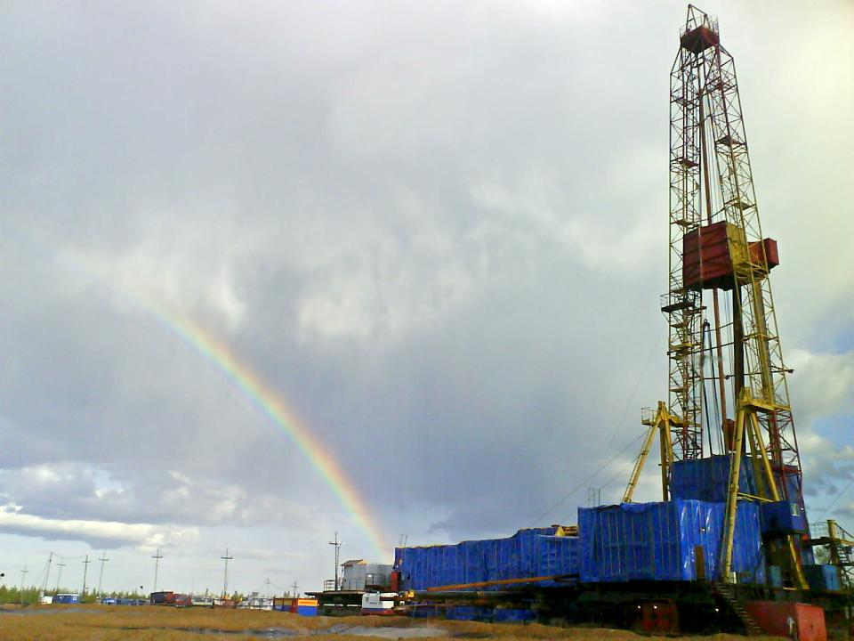
Строительство нефтепровода по маршруту Тайшет - Усть-Кут- Ленск- Олекминск- Алдан- Тында- Сковородино и далее до побережья, с ответвлением на Китай.
Общая протяженность нефтепровода 2680 км. Компания «Роснефть» сегодня успешно осваивает Ванкорское месторождение в Красноярском крае. Также осваиваются Верхнечонское, Дусильминское и Талаканское месторождения нефти компаниями - недропользователями, как «Сургутнефегаз», «ТНК-ВР».

Slide 4
Освоение нефтяных месторождений позволило России выйти на первое место в мире по добыче нефти, опередив Саудовскую Аравию.
Доходы государства от ВСТО увеличатся на 353 миллиарда в ближайшие два года. Из них 11,9 млрд.- в текущем году, 128,3 млрд.- в следующем году, более 207 млрд.рублей- в 2012 году.

Slide 5
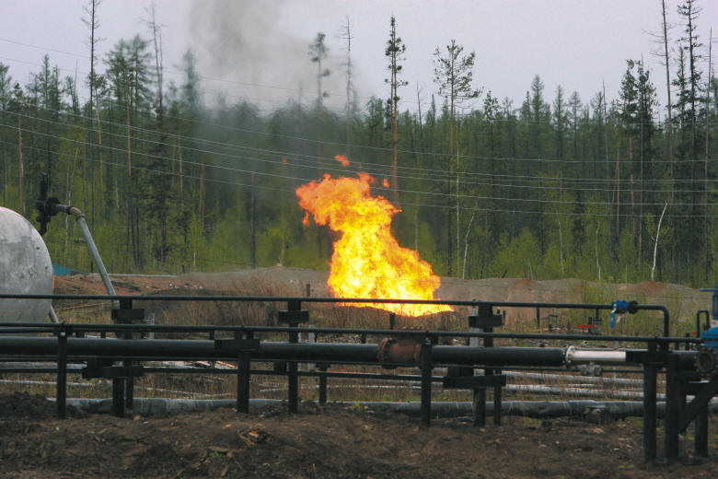
Развитие нефтегазовой промышленности Якутии
К настоящему времени насчитывается 29 месторождений нефти, природного газа и конденсата.
Разведанные запасы газа достигли 2,3 трлн м³, подготовленные к освоению извлекаемые запасы нефти - 300 млн т.
В двух сопредельных районах республики - Ленском и Мирнинском - готовы к промышленной разработке уникальное Чаяндинское, крупные Талаканское, Среднеботуобинское и Таас-Юряхское нефтегазоконденсатные месторождения.

Slide 6
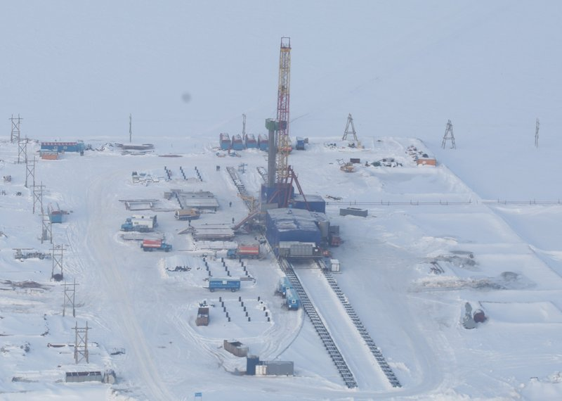
Нефтегазовый сектор – основа бюджетообразующей отрасли республики
ВСТО:
доходы в бюджет;
диверсификация экономики;
улучшение производственной и социально-жилищной инфраструктуры;
строительство автомобильных дорог, линий электропередач;
приток квалифицированных специалистов;
стабильная зарплата;
создание новых рабочих мест.

Slide 7
Освоение нефтегазовых месторождений проходит в сложных условиях и сопровождается большими трудностями.
Ваша задача:
Выявите проблемы, которые встречаются при освоении месторождений.

Slide 8
ПРОБЛЕМЫ
Обеспечение технологической и экологической безопасности учитывается не постоянно
Климатические условия. Зона многолетней мерзлоты. Отсутствие необходимой инфраструктуры

Slide 9
Решения:
Разработка Талаканского и Чаяндинского месторождений ведется в сложных климатических условиях, при отсутствии необходимой инфраструктуры, что требует значительных капитальных вложений.
Нефтяные компании, работающие в регионе, получили налоговые льготы.
2. Проведение государственной экологической экспертизы.
Ряд общественных экологических организаций Якутии добились в городском суде Якутска решения об отмене государственной экологической экспертизы ТЭО строительства трубопровода ВСТО на участке Усть-Кут–Талакан. В своем иске экологи утверждали, что в экспертизе не учтены замечания и предложения к проекту, высказанные общественностью.

Slide 10
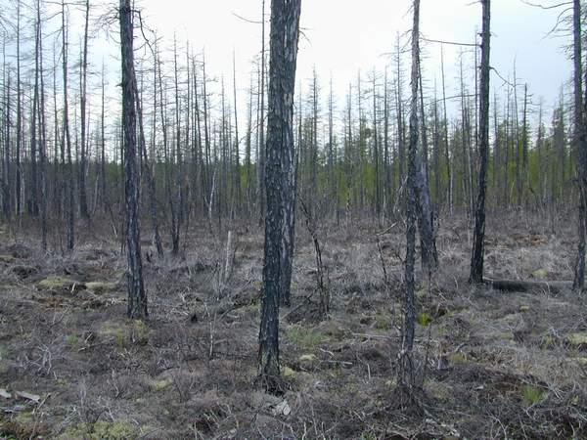
Лес, погибший вследствие разлива нефти.
Мирнинский район, Ирелях

Slide 11
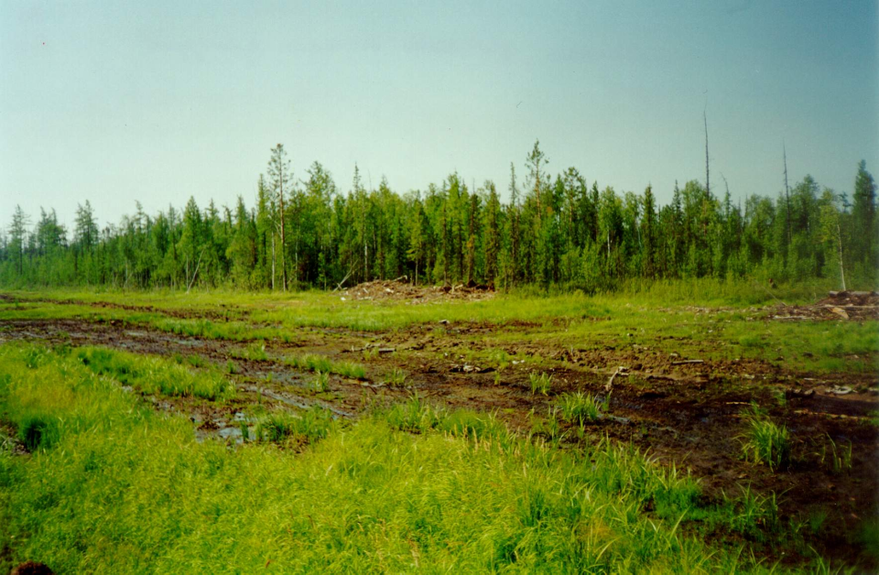
Заболачивание плоских плакоров на просеке нефтепровода

Slide 12
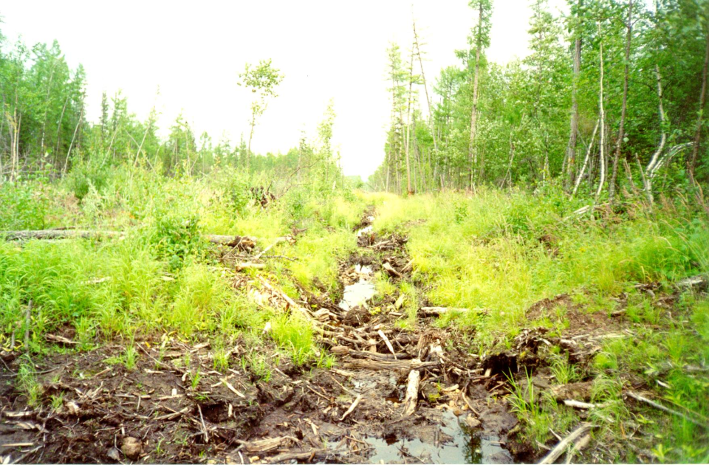
Термоэрозия в сильнольдистых грунтах
по вездеходной дороге на просеке нефтепровода

Slide 13
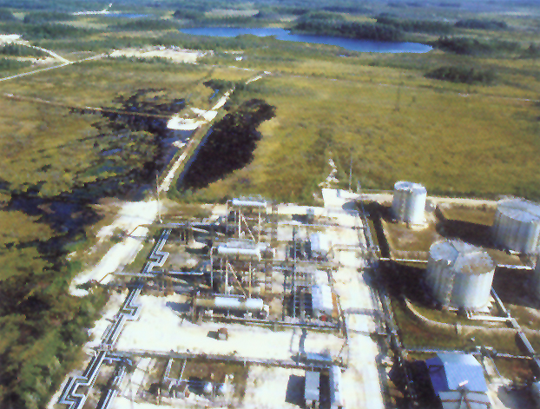

Slide 14
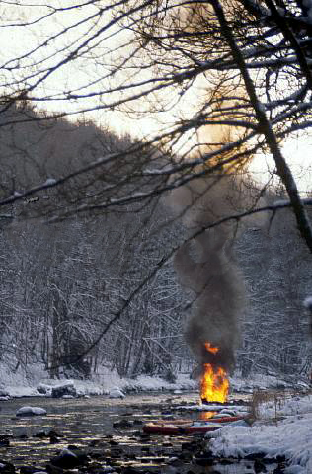
Попав в реку нефть разносится течением на многие километры

